Slide 1
2D 프로그래밍 프로젝트 최종발표

Slide 2
개발 진척도
내용 | 목표범위 | 실제 개발 | 진척도
맵 | 3가지 맵 구현 | 1가지 미완성 | 20%
캐릭터 컨트롤 | 부드러운 움직임 | 대부분 구현 | 90%
몹 | 다양한 몹, 패턴 | 거의 미구현 | 10%
사운드 | 맵별로 알맞는 사운드 | 미구현 | 0%
아이템 | 아이템 수집 구현 | 미구현 | 0%
스킬 | 다양한 스킬 | 2가지 구현 | 15%

Slide 3
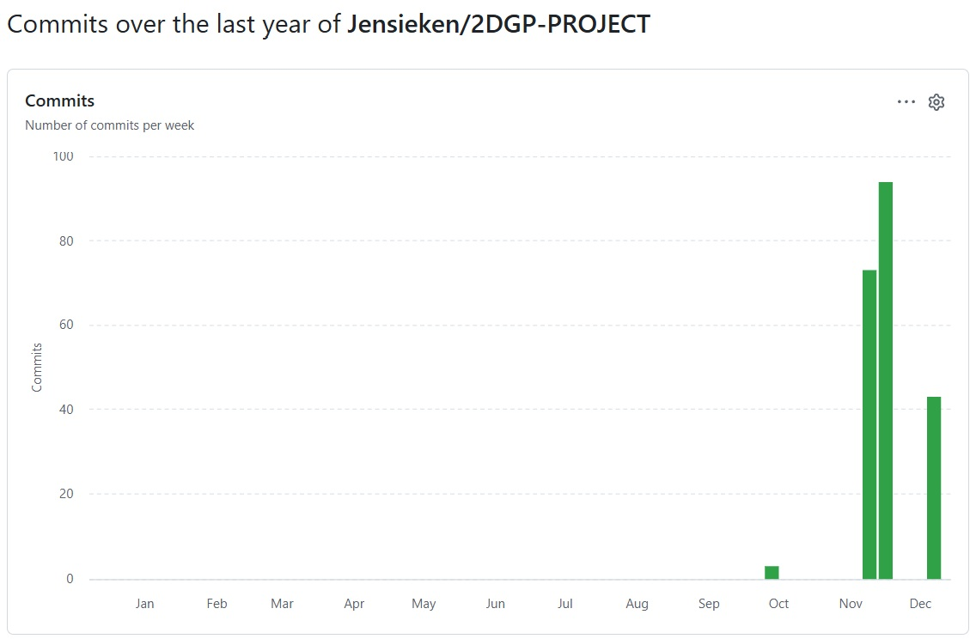
커밋
주 | 횟수
1주차 | 3
2주차 | 0
3주차 | 0
4주차 | 0
5주차 | 0
6주차 | 0
7주차 | 73
8주차 | 94
9주차 | 0
10주차 | 43

Slide 4
인터뷰
Q 플레이해본 소감은 어떠신가요?
A 약간 어렵네요. 신기해요~
Q 평가를 하자면 1~10점중 게임에 대한 점수는?
A 7점

